Slide 1

Título
Tipos de Gráficos y sus Características Principales
Mg. Ing. Layla Scheli
layla.scheli@gmail.com

Slide 2

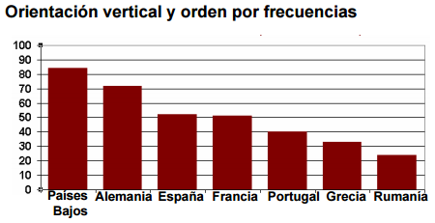
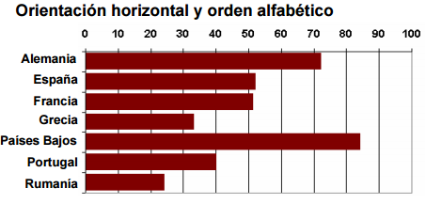
Gráfico de Barras
Vertical: Las distintas categorías están situadas en el eje horizontal y las barras de frecuencias crecen verticalmente.
Horizontal: Las categorías se sitúan en el eje vertical y las barras crecen horizontalmente. Suelen usarse cuando hay muchas categorías o sus nombres son demasiado largos.

Slide 3
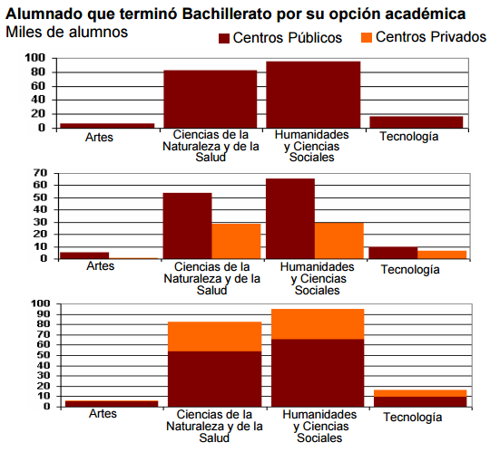
Tipos de gráficos de barras:
Sencillo: Contiene una única serie de datos.
Agrupado: Contiene varias series de datos y cada una se representa por un tipo de barra de un mismo color o textura.
Apilado: Contiene varias series de datos. La barra se divide en segmentos de diferentes colores o texturas y cada uno de ellos representa una serie.

Slide 4
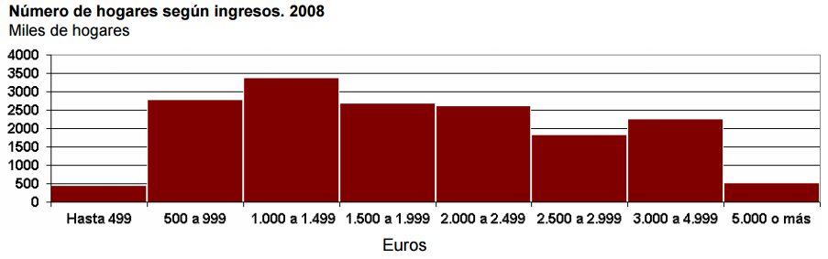
Histograma
El histograma, se usa para representar las frecuencias de una variable cuantitativa. En uno de los ejes, se posicionan las clases de la variable cuantitativa y en el otro eje las frecuencias. No existe separación entre las barras.

Slide 5
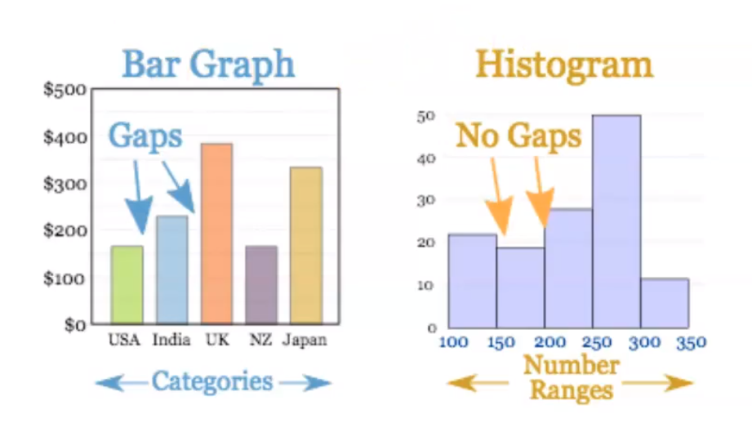
Gráfico de Barras vs Histograma

Slide 6
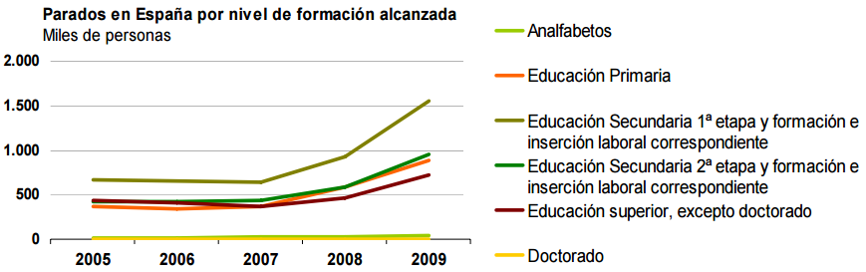
Gráfico de Líneas
Se suelen usar para presentar tendencias temporales. En el eje horizontal se ha de posicionar la variable que indica las unidades de tiempo y en el vertical se introduce la escala de la variable cuya variación en el tiempo queremos ver. Pueden aparecer varias variables para compararlas.

Slide 7
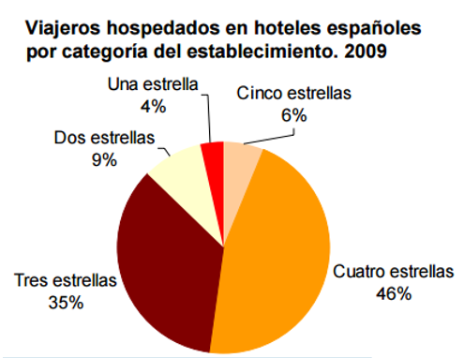
Gráfico de Torta
Un gráfico de torta es una representación circular de las frecuencias relativas de una variable cualitativa o discreta que permite, de una manera sencilla y rápida, su comparación. El círculo representa la totalidad que se quiere observar (en el ejemplo, total de viajeros hospedados en hoteles) y cada porción, llamadas sectores o porciones, representan la proporción de cada categoría de la variable (en el ejemplo, tipo de hotel) respecto el total. Generalmente, suele expresarse en porcentajes.

Slide 8
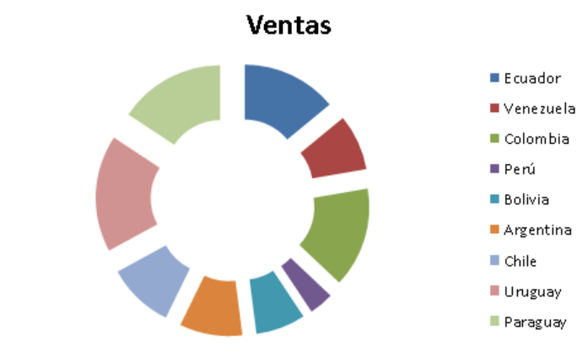
Gráfico de Anillo
Similar al gráfico de torta, encontramos el gráfico de anillo el cual utiliza las mismas bases teóricas, solamente cambia un poco estéticamente.

Slide 9
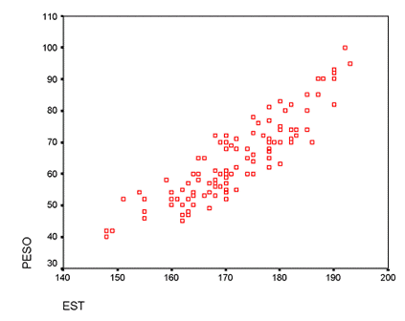
Gráfico de Dispersión
Un gráfico de dispersión muestra en un eje cartesiano la relación que existe entre dos variables. Este gráfico nos informa del grado de correlación entre las dos variables, es decir, nos muestra si el incremento o disminución de los valores de una de las variables, denominada variable independiente y que se suele representar en el eje horizontal, altera de alguna manera los valores de la otra, denominada variable dependiente y que representa generalmente en el eje vertical.

Slide 10
Extra: ¿Qué es el Storytelling?
En el contexto de los datos, el storytelling de datos es una técnica que implica el uso de narrativas y visualización de datos para comunicar información de manera efectiva, comprensible y persuasiva. En lugar de simplemente presentar datos en forma de tablas o gráficos, el storytelling de datos busca contextualizar los datos dentro de una narrativa coherente que resalte su significado y relevancia para la audiencia.
Aquí hay algunos elementos clave del storytelling de datos:
1. Contextualización: Situar los datos dentro de un contexto relevante para la audiencia, proporcionando información sobre el problema, la situación o el tema que se está abordando.

Slide 11
Extra: ¿Qué es el Storytelling?
2. Narrativa: Desarrollar una historia o argumento que conecte los datos de manera lógica y persuasiva, guiando a la audiencia a través de los puntos clave y conclusiones que se quieren comunicar.
3. Visualización efectiva: Utilizar gráficos, mapas, infografías y otros elementos visuales para representar los datos de manera clara y atractiva, facilitando su comprensión y destacando los insights más importantes.
4. Emoción: Incorporar elementos emocionales en la narrativa de los datos para conectar con la audiencia a un nivel más personal y generar empatía o interés en el tema tratado.

Slide 12
Extra: ¿Qué es el Storytelling?
5. Acción: Inspirar a la audiencia a tomar medidas basadas en los datos presentados, ya sea cambiar comportamientos, tomar decisiones informadas o abogar por un cambio.
El storytelling de datos es especialmente útil en entornos empresariales, de análisis y de comunicación de información, donde se busca transmitir hallazgos o insights derivados de grandes conjuntos de datos de una manera que sea accesible y significativa para una audiencia no técnica. Al combinar datos con narrativa persuasiva, el storytelling de datos puede aumentar la efectividad de la comunicación y mejorar la toma de decisiones basada en datos.

Slide 13


